Slide 1

易溯
宋立军 黄宏毅 张启东

Slide 2
目录
1
2
3
功能
特色
改进
登录、注册、生成……

Slide 3
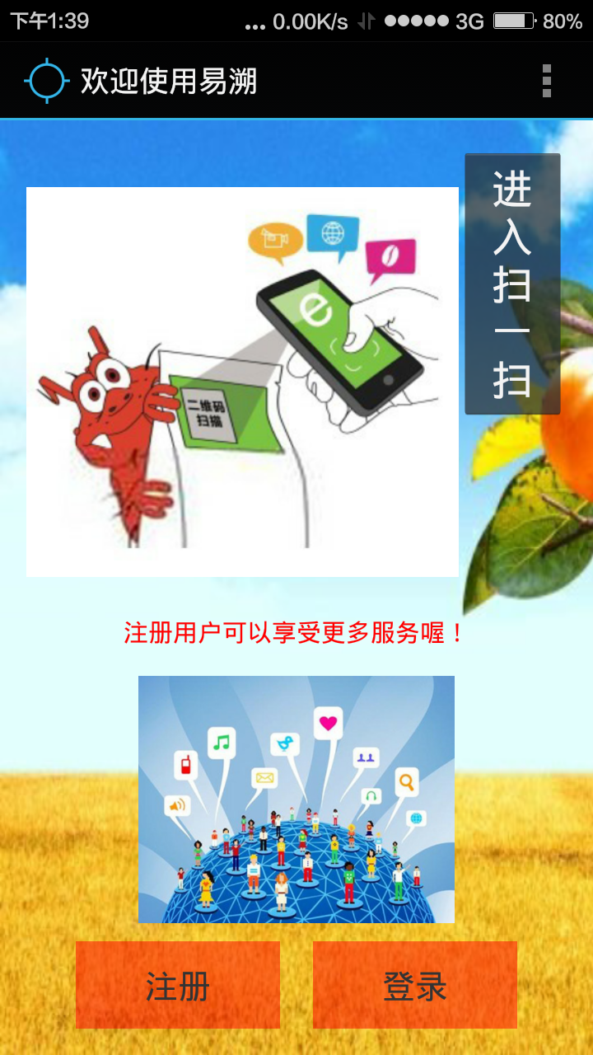


功能
快速扫描
1
主页中为消费者提供便捷通道，直达扫一扫
用户注册与登录
2
只有注册用户才能进行二维码的生成、食品信息的增加。

Slide 4
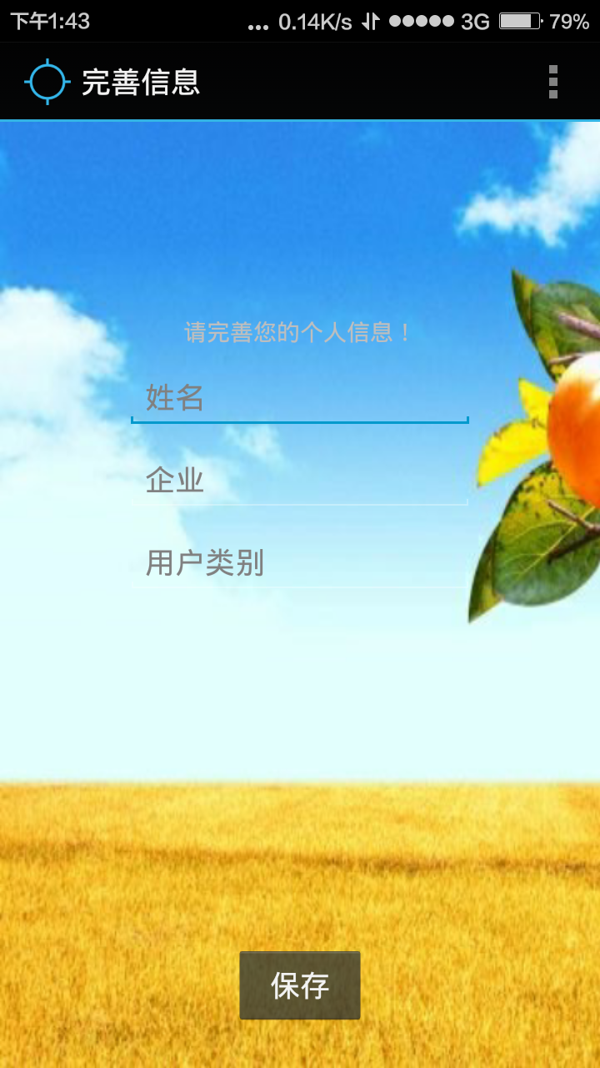
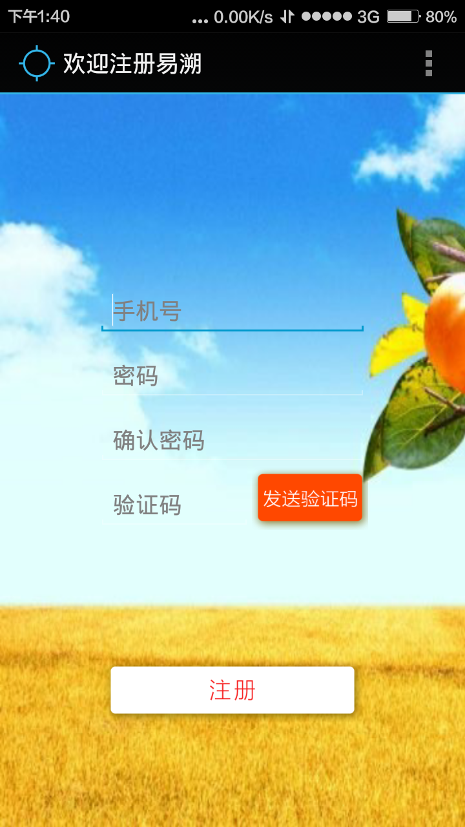
功能
用户注册
3
手机号为用户唯一标识，所以需要验证码通过手机号的验证。
用户信息完善
4
新注册用户需要完善个人姓名、所属企业及其类别信息。

Slide 5

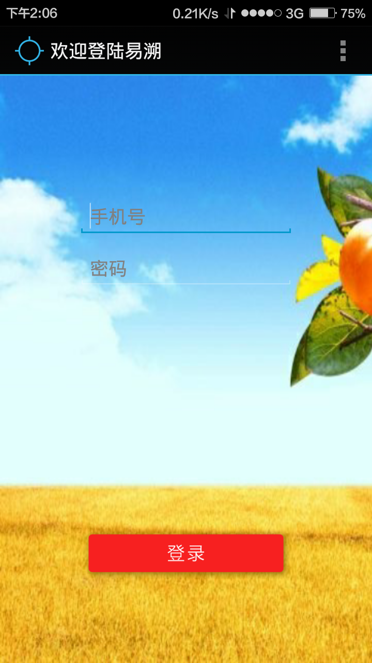
功能
用户登录
5
手机号、密码需匹配对才能登录进入用户界面。
扫描与生成二维码
6
此处扫描与快速扫描无异，生成二维码为用户独享操作。

Slide 6
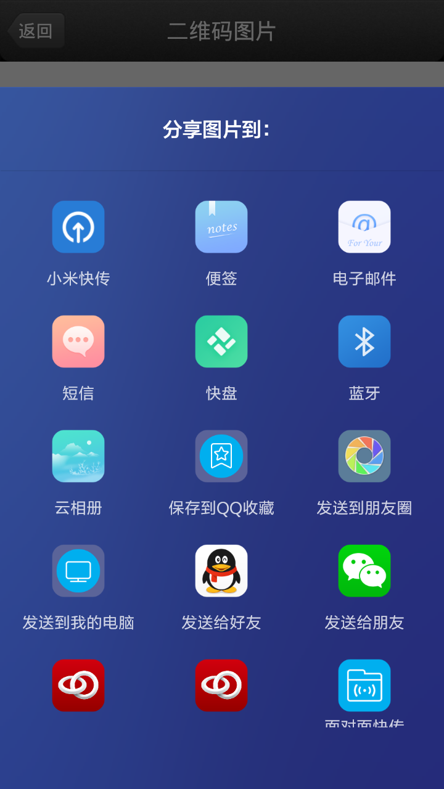
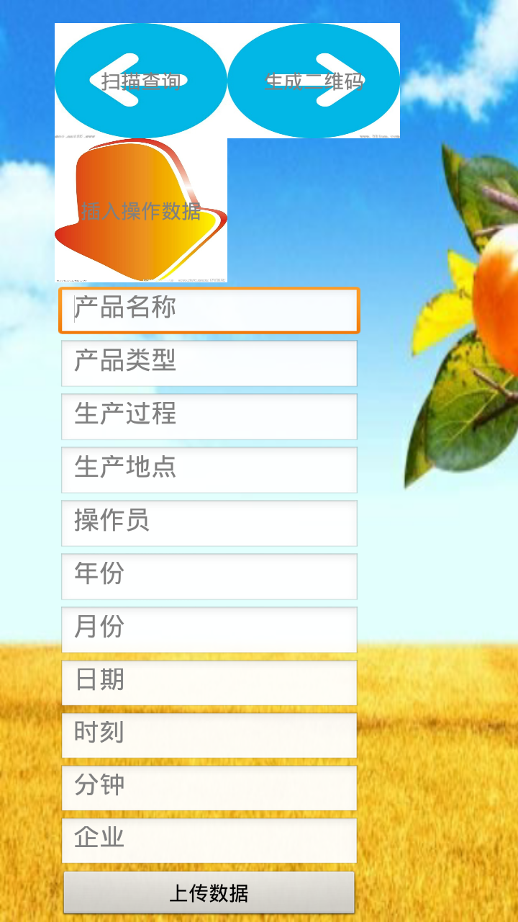
功能
食品信息录入
7
二维码分享
8
以图片方式分享到微信、qq

Slide 7

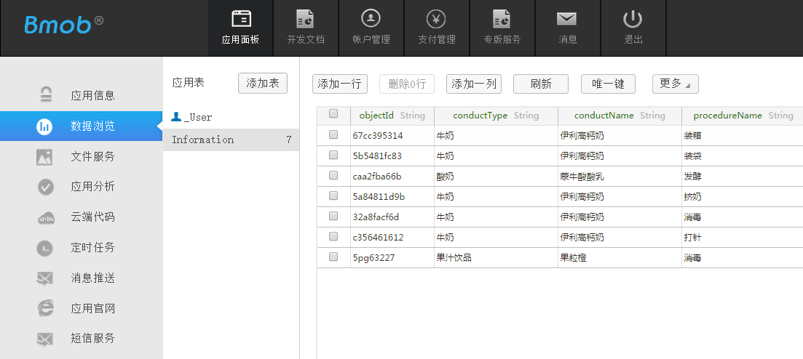
特色
1
Bomb云数据库
移动数据存储与访问

Slide 8
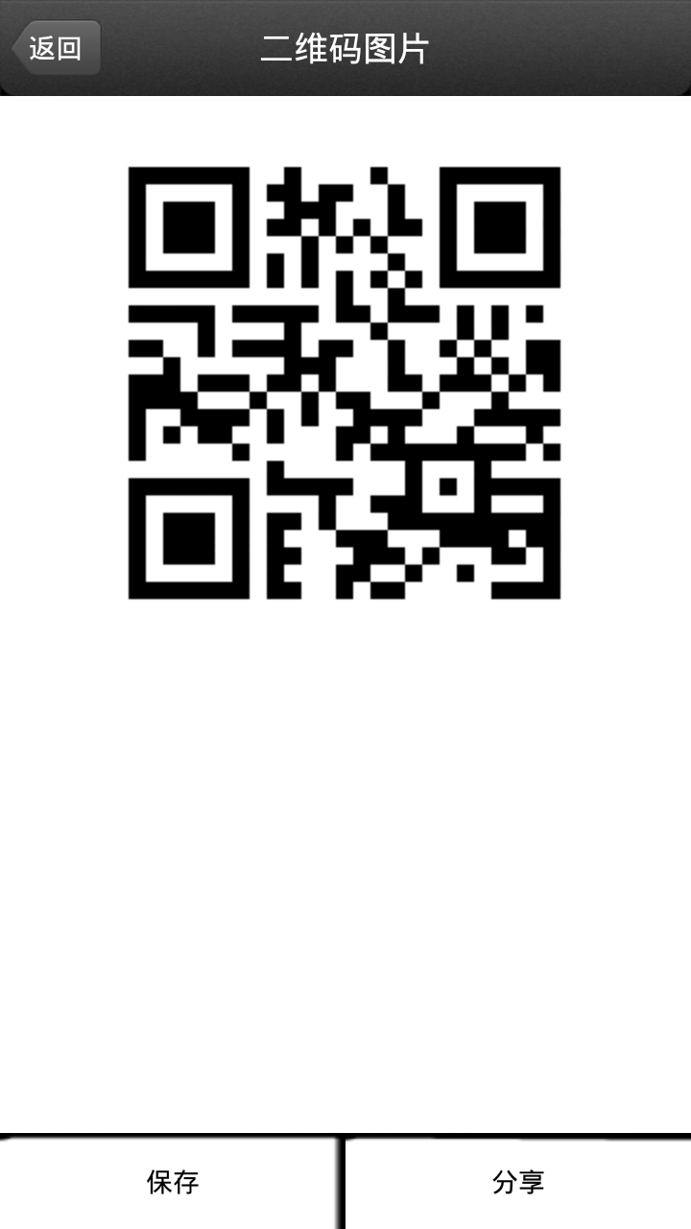
特色
2
二维码生成和识别
ZXING库 （JSR-234规范）
CaptureActivity。
CaptureActivityHandler
DecodeThread
com.google.zxing.client.android.camera
ViewfinderView
Notes:
ZXing是一个开放源码的，用Java实现的多种格式的1D/2D条码图像处理库。
Zxing可以实现使用手机的内置的摄像头完成条形码的扫描及解码。
目前支持以下格式：UPC-A，UPC-E、EAN-8，EAN-13、39码、93码。
ZXing是个很经典的条码/二维码识别的开源类库,不过要支持JSR-234规范(自动对焦)的手机才能发挥其威力。
CaptureActivity。
这个是启动Activity 也就是扫描器。
CaptureActivityHandler
解码处理类，负责调用另外的线程进行解码。
DecodeThread
解码的线程。
com.google.zxing.client.android.camera 包，
摄像头控制包。
ViewfinderView
自定义的View，就是我们看见的拍摄时中间的框框了。
上面代码做的事情不多，主要是调用ZXing库里面QRCodeWriter().encode的方法对我们传进去的URL进行编码，
具体如何编码，这个我这里就不详细说，有兴趣可以看ZXing的源码。
扫描获取二维码信息的工作稍微复杂一些，主要是需要编写Camera的使用、获取二维码数据的关键处理是在Camera的自动对焦回调函数哪里，调用ZXing的解码接口。
由于解码需要一定时间，所以ZXing的解码调用，都是使用了Handler作为线程通信机制，解码的工作都是放在独立线程里面使用的，如果你直接在主线程解码，恐怕ANR问题是避免不了
默认情况下，在android中Activity的最长执行时间是5秒。
解码成功后，会调用一个处理函数显示：
整个二维码的解码流程，里面因为涉及很多Camera的使用，所以你如果需要使用二维码识别，需要注意一下你的程序需要申请下面的权限，一般的 Camera使用以及Camera的自动对焦等。

Slide 9
总结与改进
1
界面美化
2
用户反馈
3
用户信息及生产信息的修改

Slide 10
谢谢观看

